Slide 2


Slide 3
OBRIGADO! Speakers & Comitê de Programação
Notes:
Thank you to all of you for making this possible. We appreciate your willingness to participate in the power platform user group community and your support. Without you this wouldn’t be possible.

Slide 4
Nossa missão
Demonstrar o VALOR ÚNICO que cada um contribui para a comunidade
Fornecer à comunidade CONTEÚDO PREMIUM, educação e oportunidades
Contribuir ao crecimento da COMUNIDADE LOCAL
Amplificar ESCOPO e IMPATO de uma comunidade em desenvolvimento
Fornecer um ambiente de NETWORKING de valor único
NOS DIVERTIR!!!

Slide 5
Agenda
Revisã do Evento
O qué esperar no lugar / aspectos logísticos
Algumas outras notas e considerações
Perguntas?

Slide 6
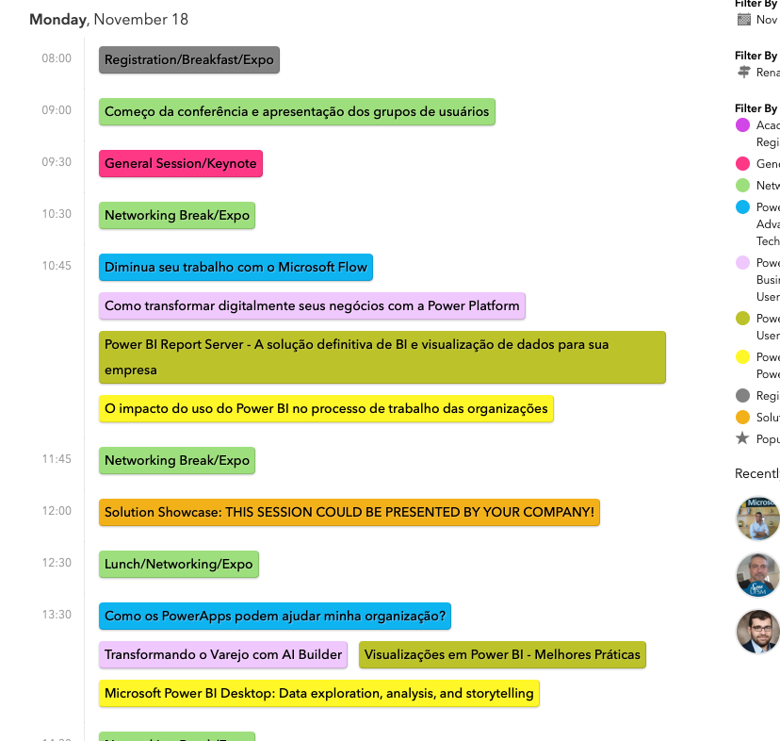
Agenda actualizada
https://www.powerplatformworldtour.com/locations/saopaulo

Slide 7
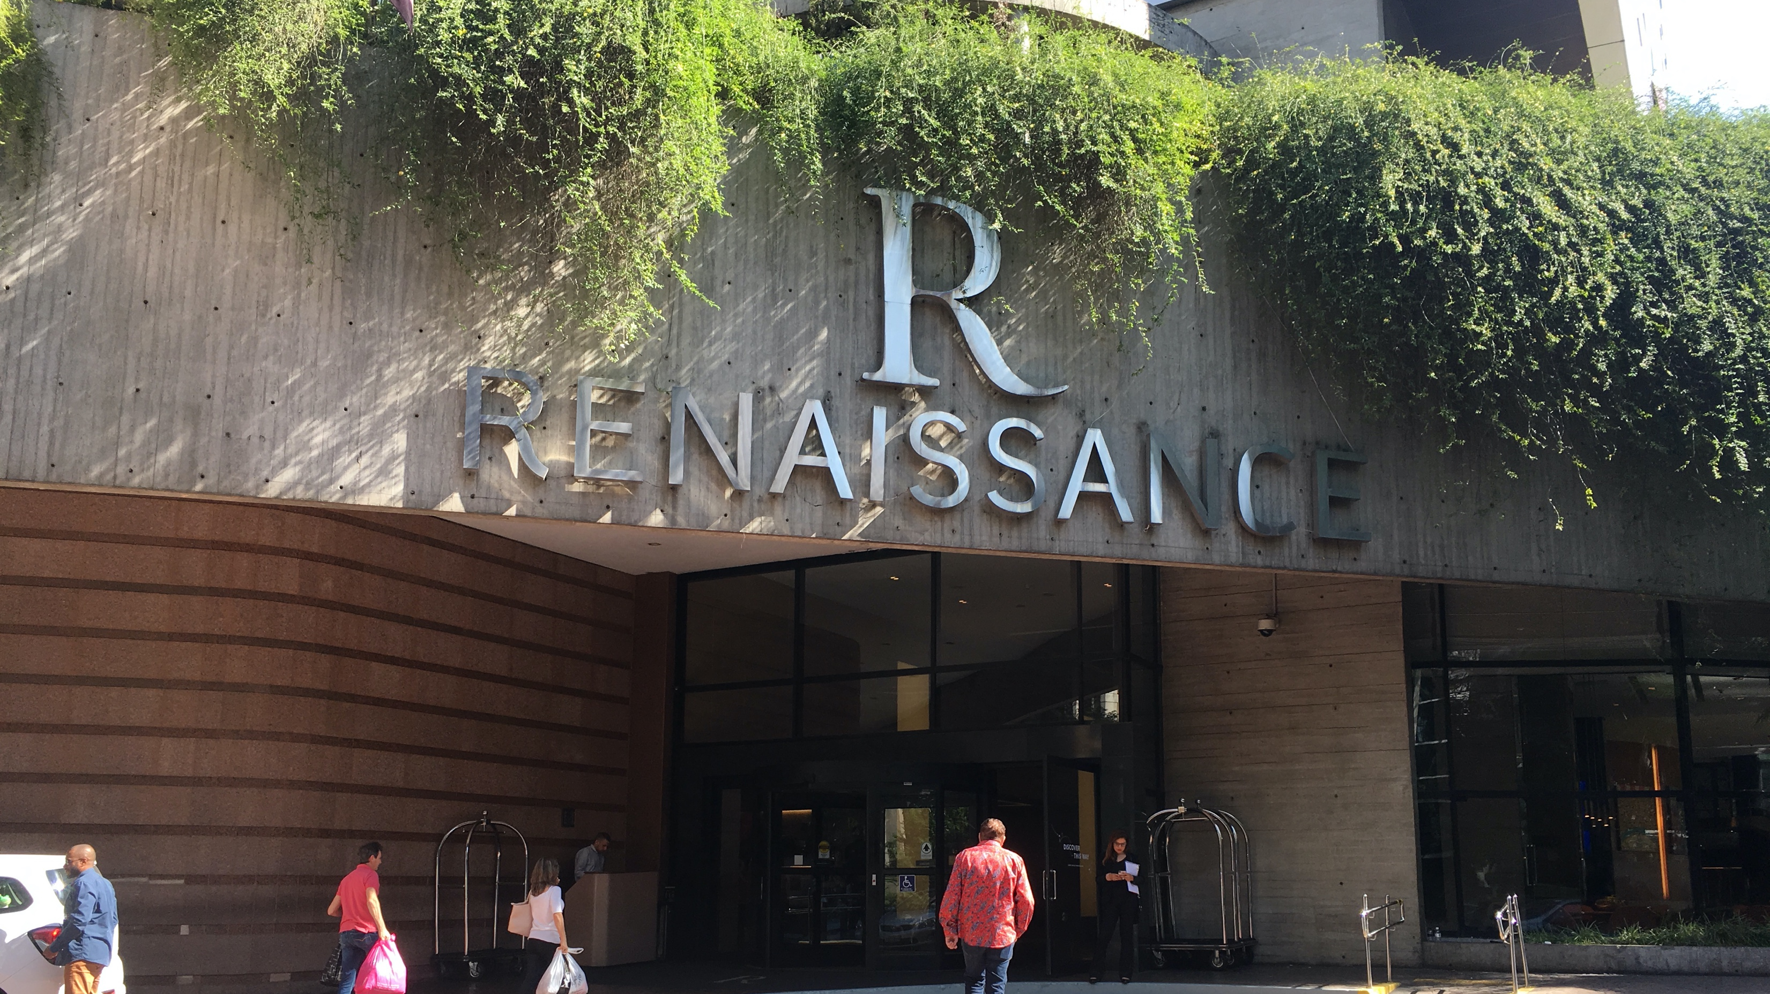
Lugar: RENAISSANCE SÃO PAULO HOTEL
Renaissance São Paulo Hotel Alameda Santos, 2233 São Paulo 01419-002
Bing Map
Reservar um Quarto

Slide 8
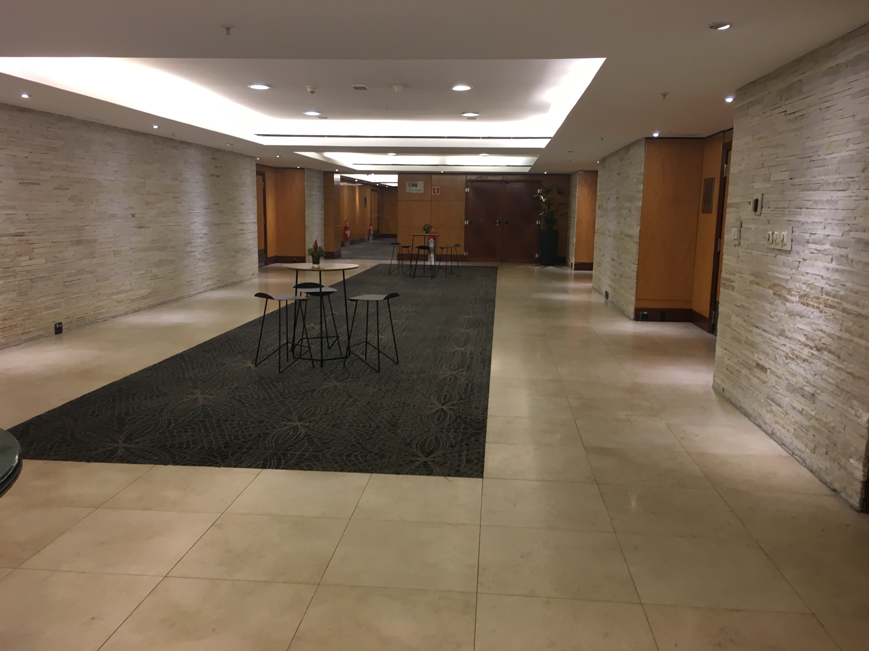
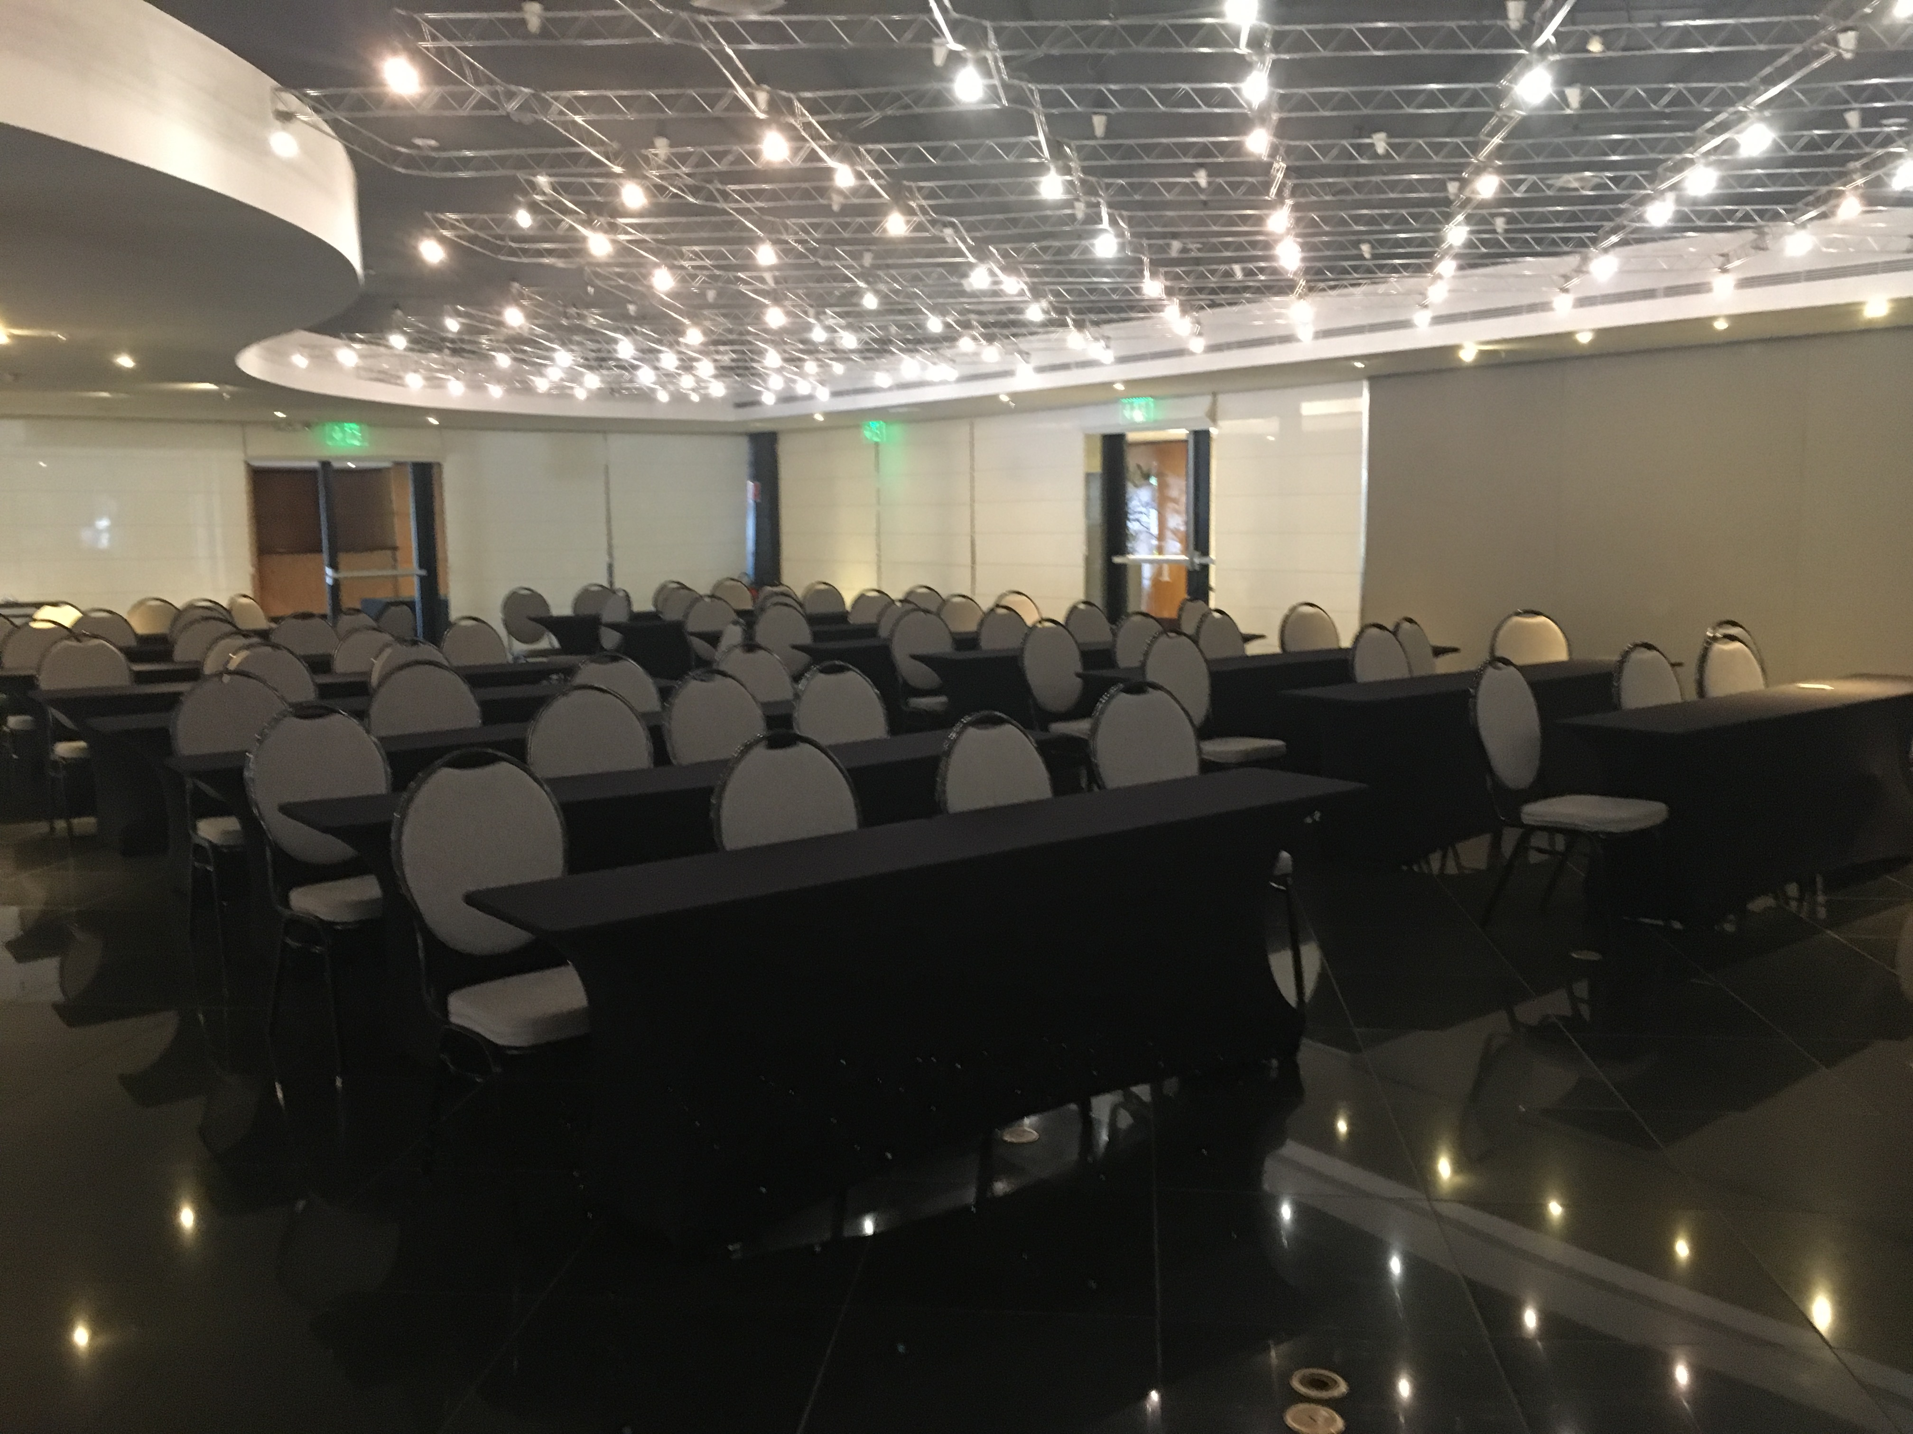
RENAISSANCE SÃO PAULO HOTEL

Slide 9
Agenda
2 Dias de Conferência (18 e 19 de Novembro):
8am a 5.00pm
30+ Sessões educativas
Power BI (2 tracks)
PowerApps and Flow (2 tracks)
Solution Showcases
1 Keynote
Academía (20 de Novembro):
9am a 5pm
Treinamentos hands-on
Cadastro e custo adicional
Sessões adicionais & Networking:
Kickoff da Conferência: líderes locais!
Microsoft Keynote: Carlos Figueira
Brinde de boas-vindas (geral): 18 de novembro ao final das sessões
Brinde de gratidão aos Speakers: TBD
Painel de especialistas: Terça-feira 19 de novembro ao final das sessões
Notes:
Welcome Reception

Slide 10

Speaker to do List:
Entrar em Sched.com (se você não tiver o convite, verifique seu junk e-mail ou solicite-o novamente)
Verifique na sua sessão se tudo está correto. Altere o nece o necessário / solicite suas alterações para que as informações estejam completas e corretas (track, título, descrição, nível, sua bio, foto, etc.)
Prepare sua PPT / demostrações / materiais
Use o Template de PPT do Power Platform World Tour
Use Português sempre que seja posível
Aceite sua invitação de calendário para horário de sua(s) sessão / sessões
Embale sua laptop
Traga adaptadores que você acha que precisa - não podemos prometer que temos no lugar
Prepare alguns backup
Envie sua apresentação antes do 11 de Novembro

Slide 11
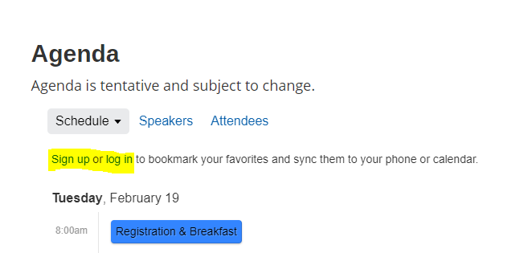
To Do Continued:
Por favor sube os materias em:
https://www.powerplatformworldtour.com/materials
Ou me enviar a:
Pablo.peralta@dynamiccommunities.com
PDF e aceitado. Se tiver mais materiais pode incluir tudo em um .zip
Você pode atualizar seu perfil em Sched.com

Slide 12

Lembretes
Revise o Guía para Speakers (“Speaker Guide”)
É apropriado fornecer informações introdutórias no início de sua apresentação sobre você e sua empresa (1 minuto ou menos), mas evite mensagens de vendasFinaliza tu presentación con tu información de contacto
Use seu Kit de Marketing para promover o evento com seus contatos – click aquí.
Tweete sobre o evento e sua sessão!
@pbiusergroup @powerappsug @flowusergroup
#PowerPlatformWT
Pode tambêm re-compartilhar e comentar nesta publicação:
https://www.linkedin.com/posts/pabloperalta_powerplatformwt-activity-6580920912240005120-Io2w
Link ao evento:
https://www.powerplatformworldtour.com/locations/saopaulo

Slide 13


Slide 14
O que esperar na sua sessão
Os participantes sentarám de acordo com a ordem de chegada e disponibilidade
Tamanho das aulas = entre 30-60 pessõas
Chegue cedo para verificar Audio / Video / Internet e cumprimentar seus participantes
Notifique a equipe local de qualquer necessidade
Tente terminar sua sessão a tempo (nem antes nem depois)
Os participantes gostam de ver como as coisas funcionam, em vez de simplesmente saber o que está disponível.

Slide 15

Equipamento dos Salões
Tela
Mesa
Projetor (HDMI input) – você deve ter HDMI em seu laptop ou adatador, especialmente se usa MAC
Conexão para Audio
Wifi
Microfone

Slide 16
As queixas mais frequentes …
Não consegui ouvir o Speaker / não usou Mic
O Título ou Descrição da sessão no foram o mesmo que na agenda
As perguntas feitas por o público não foram repetidas
Não houve demonstração
A mensagem foi orientada para a venda e não para a educação

Slide 17
Informação para Speakers
Código de vestuário: Business Casual
Os palestrantes se apresentam a si memos na sua sessão (1 min ou menos)
Traga seus cartões pessoais
Há um break de 15 minutos antes da sua sessão nel qual você pode configurar e testar tudo

Slide 18
Almoço & Breaks
Promover networking e aprendizado durante o almoço e entre as sessões !!!

Slide 19
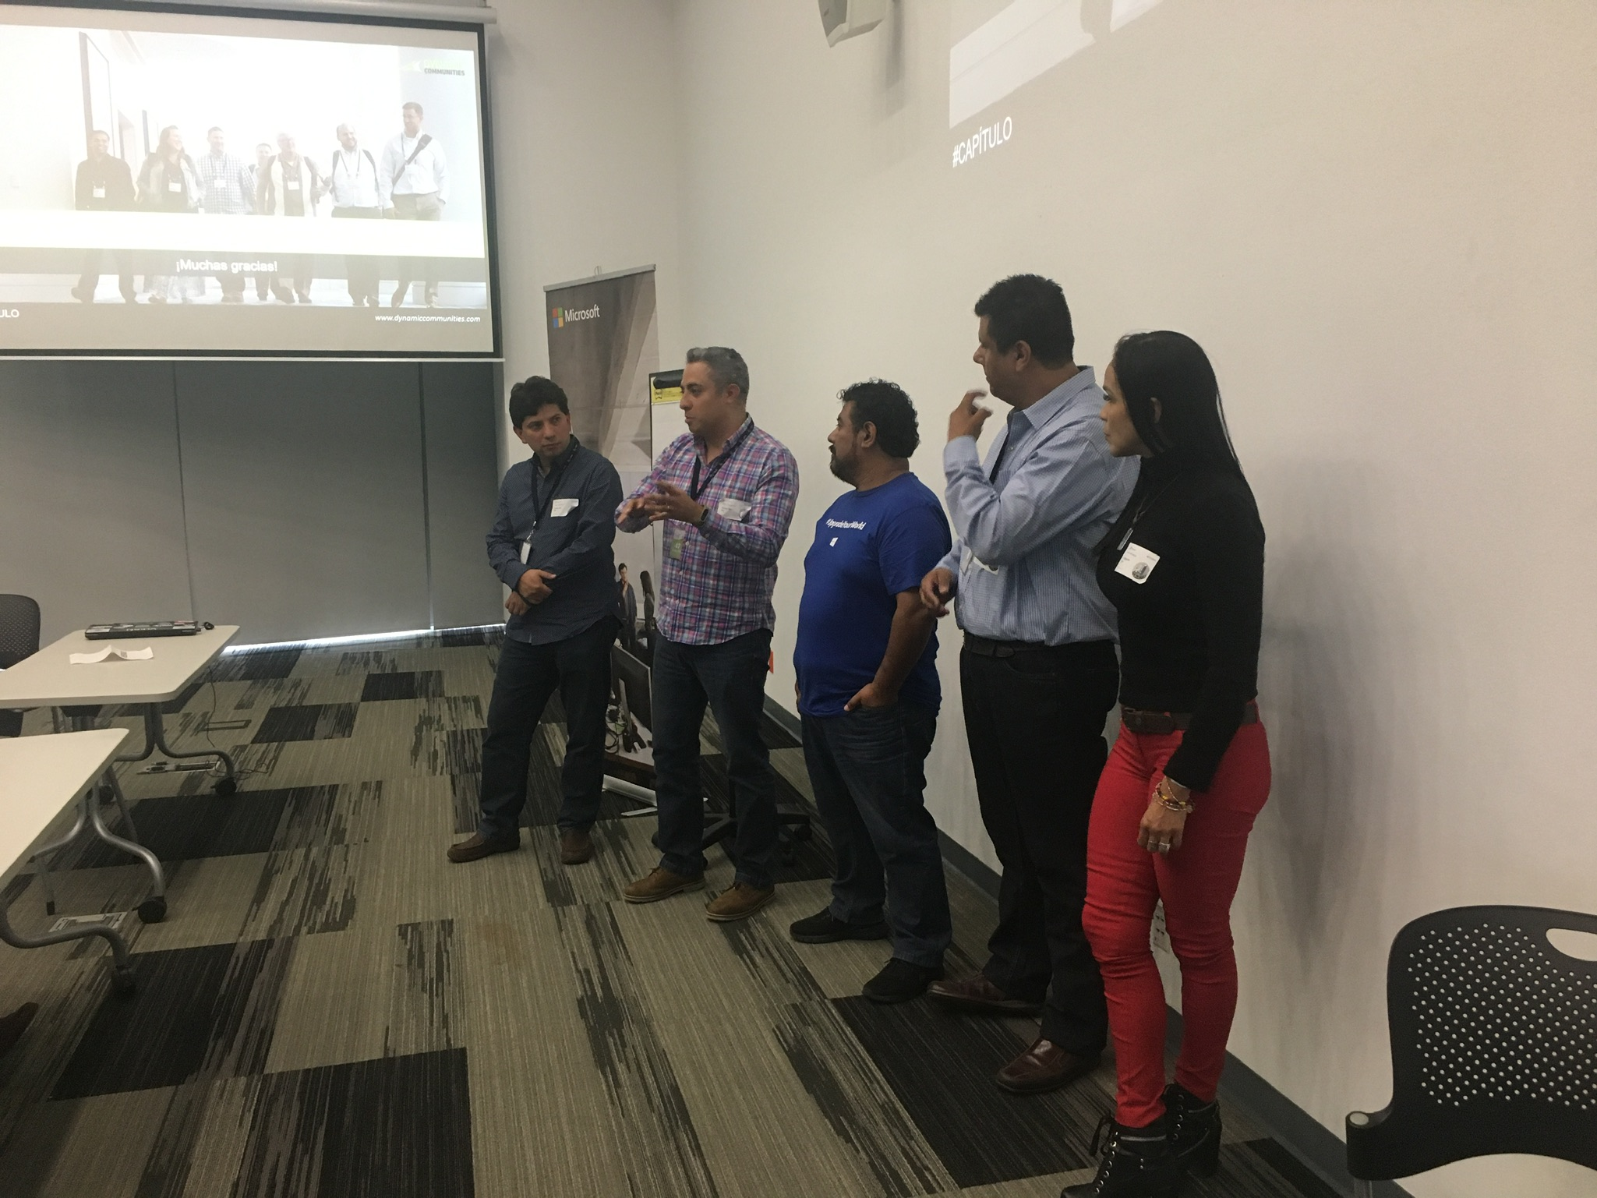
Oportunidades Adicionais
PAINEL DE ESPECIALISTAS
Sessão final do evento
Email Pablo.peralta@dynamiccommunities.com se você está interessado em participar do painel

Slide 20
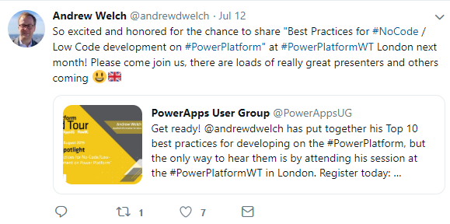
Ajuda que suo salão esté cheio!
Tweet, Share, Like!
Handles:
@pbiusergroup
@powerappsug
@flowusergroup
Hashtag:
#PowerPlatformWT
$100 OFF usando o cupom : 2019PPWT100SP
Incentive seus contatos a ingressar no grupo gratuitamente! www.powerplatformug.com

Slide 21
Obrigado por fazer parte de nossa missão de educar e compartilhar seus conhecimentos!

